Slide 1
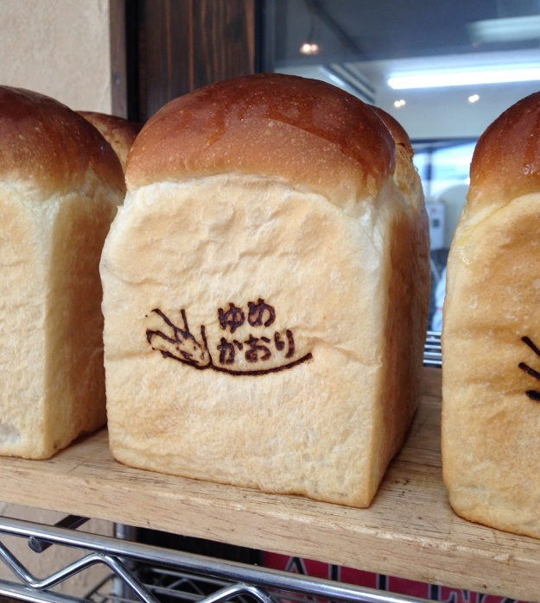
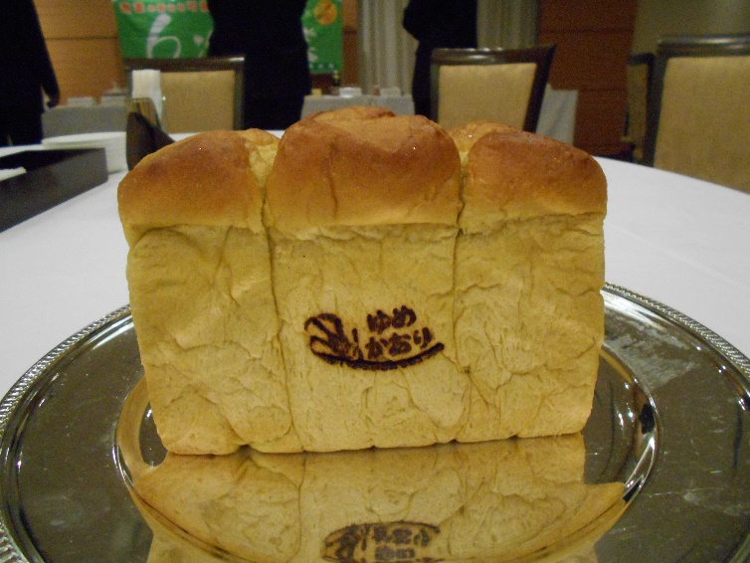
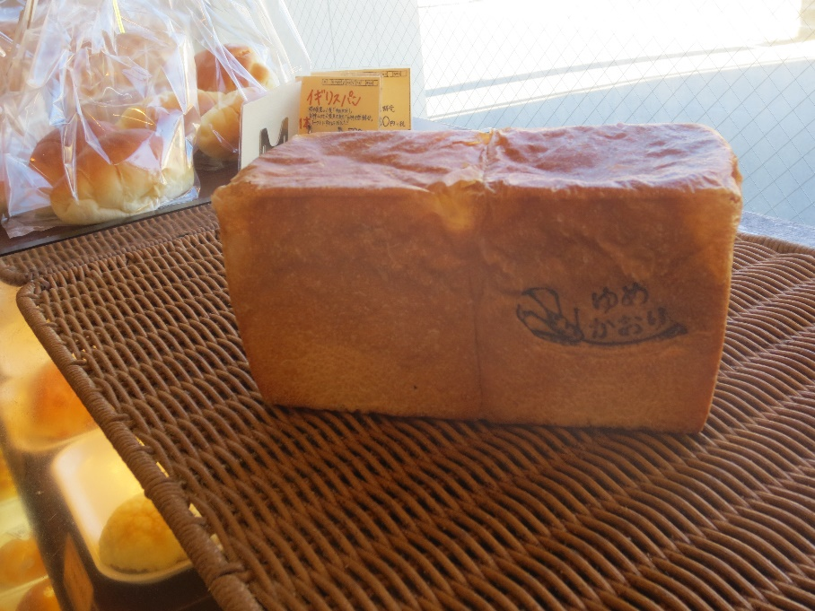
「ゆめかおり」焼き印 プロジェクト

Slide 2
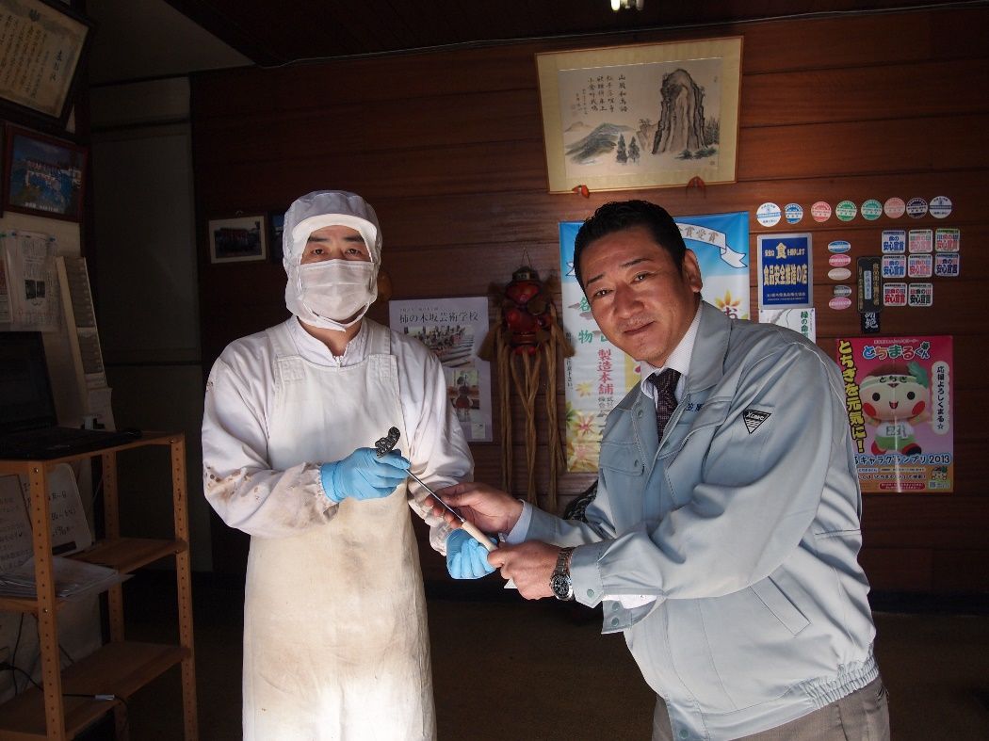
焼き印で広がる小麦のつながり
宇都宮 パニフィカシオン ユー様
宇都宮 タカサゴ様

Slide 3
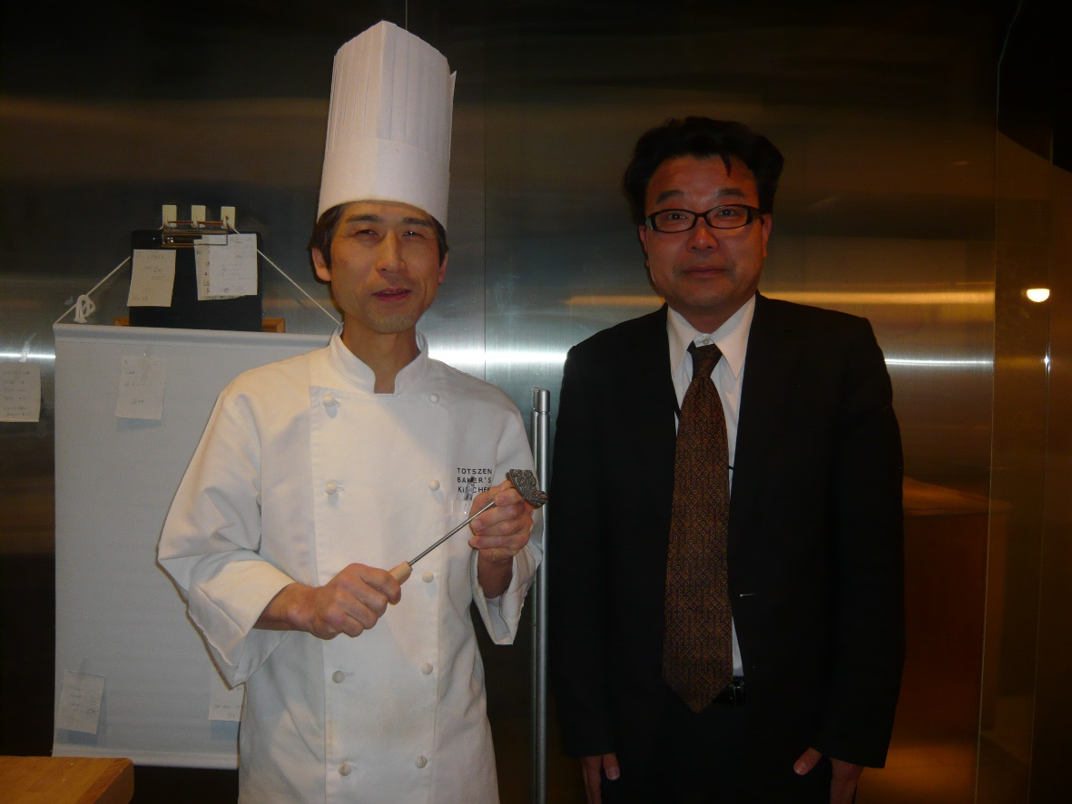
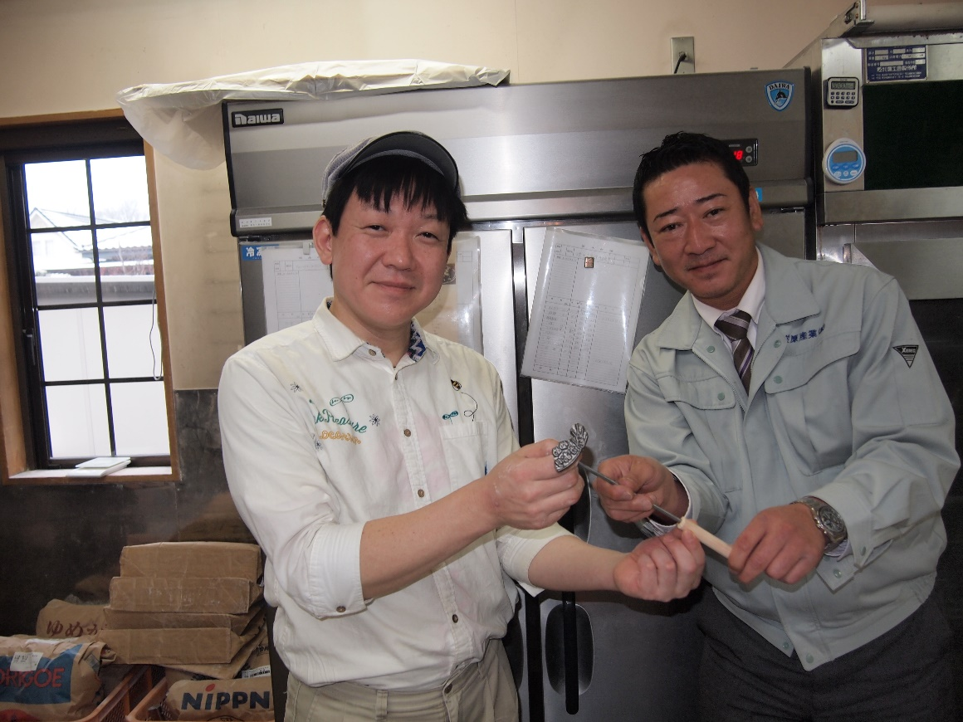
大倉山 トツゼンベーカーズキッチン様
那須高原 ル ブルジョン様

Slide 4
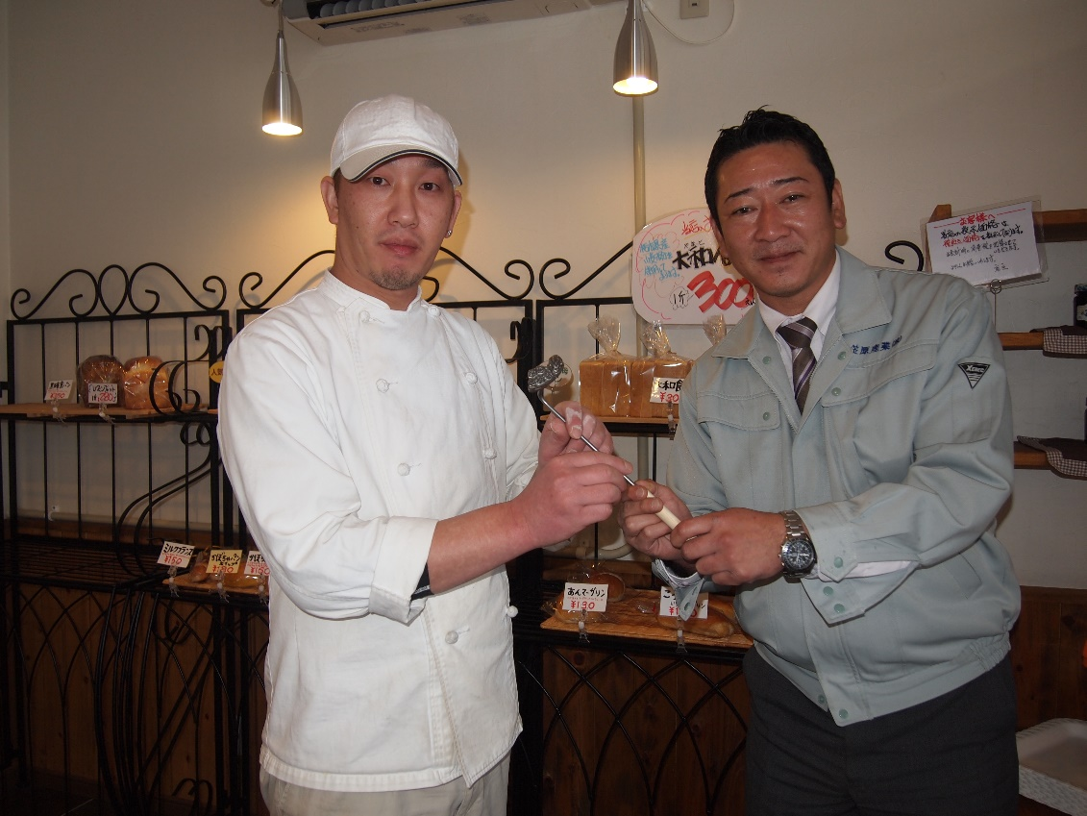
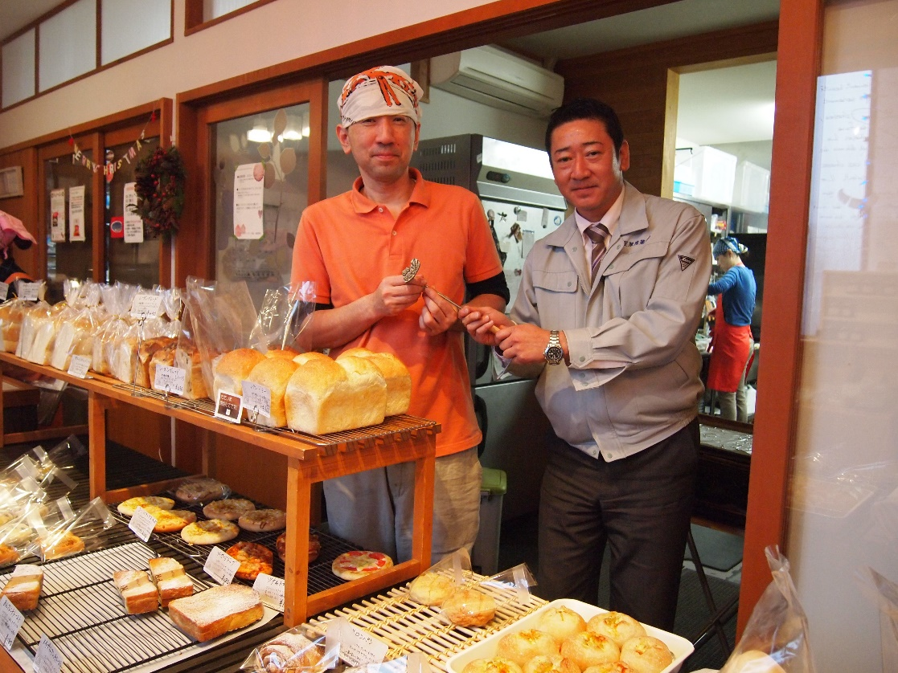
那須高原 サントノーレ様
大田原市 ナチュラルベーカリー和音様

Slide 5
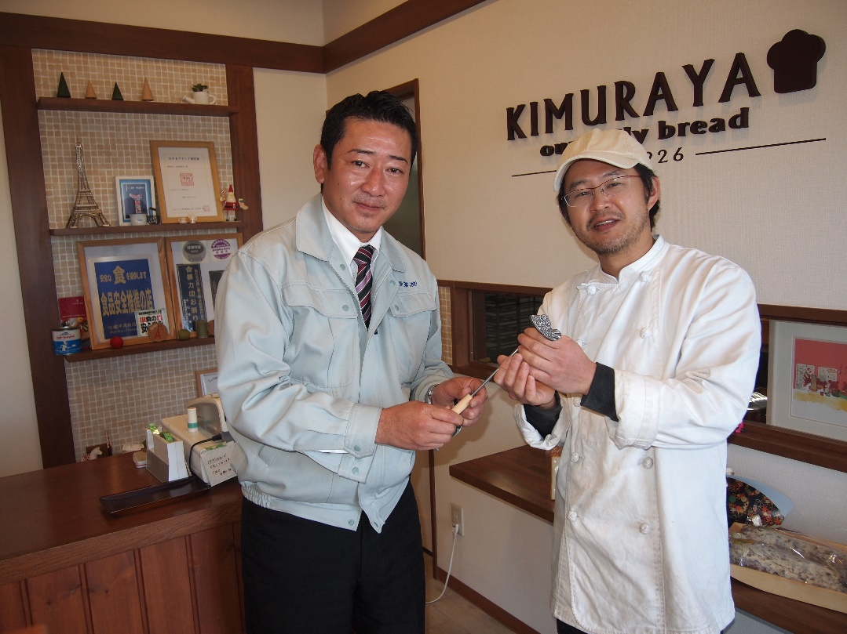
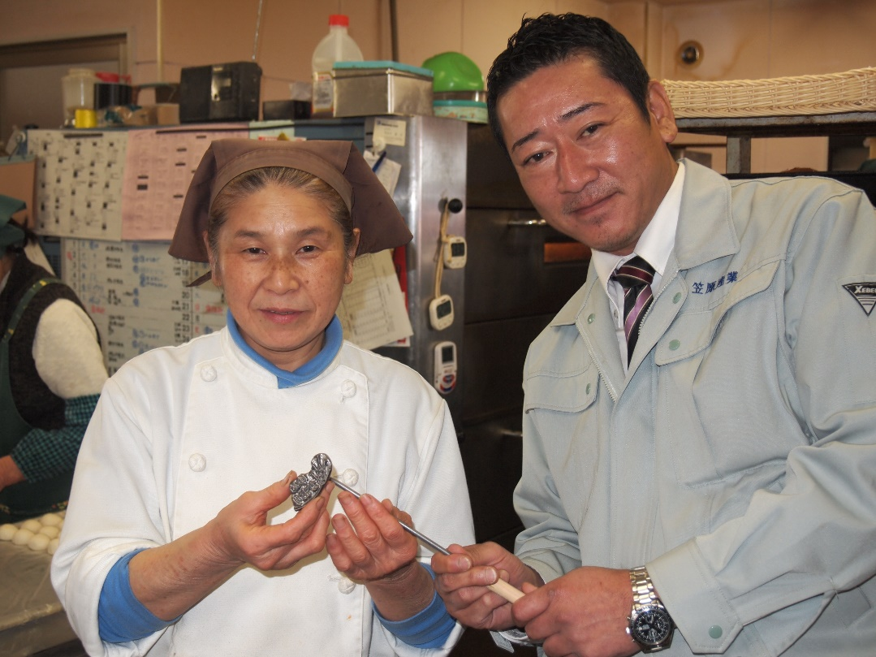
小山 木村屋商店様
佐野 エトワール中村様

Slide 6
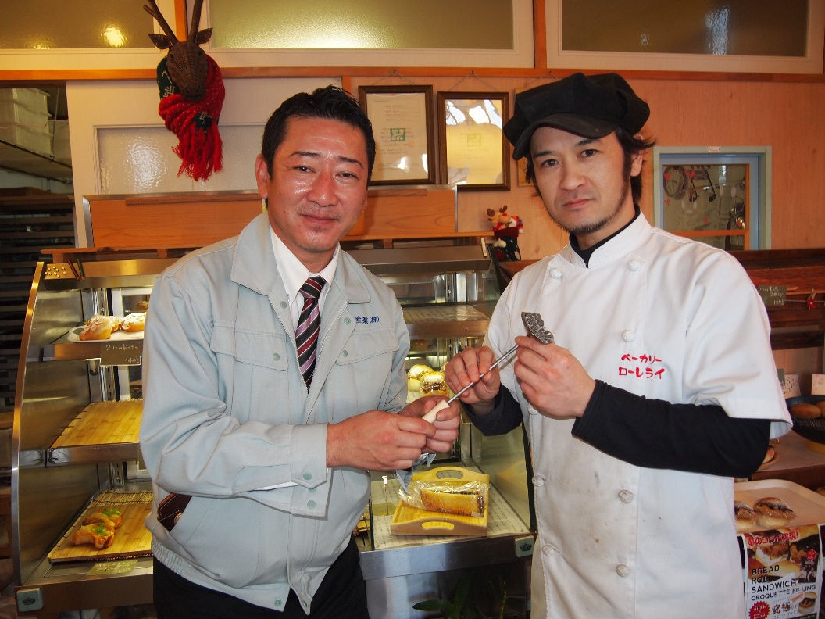
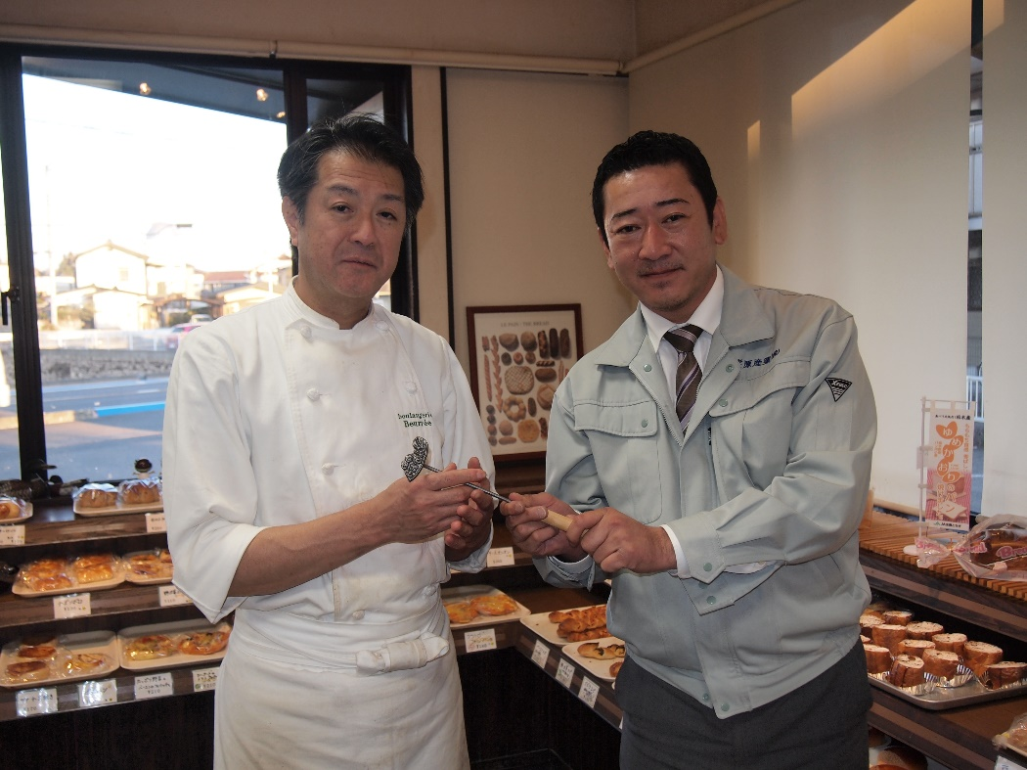
小山 ベーカリーローレライ様
宇都宮 ブランジェリー ブーレ様

Slide 7
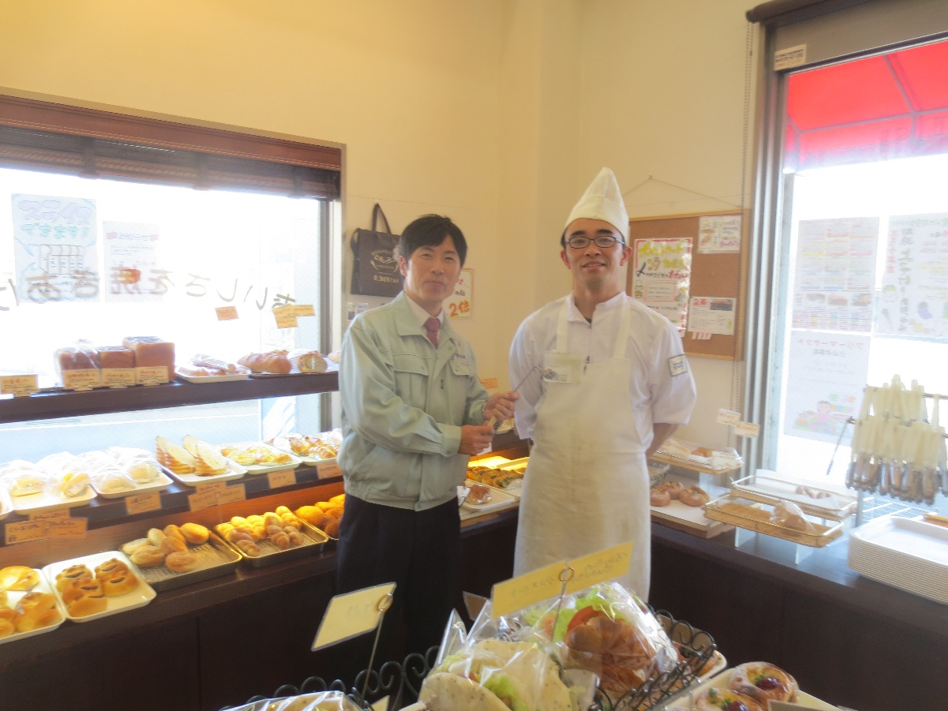
鹿沼 ベッカライ ディ シュトラーセ様
所沢 イチカワ様

Slide 8
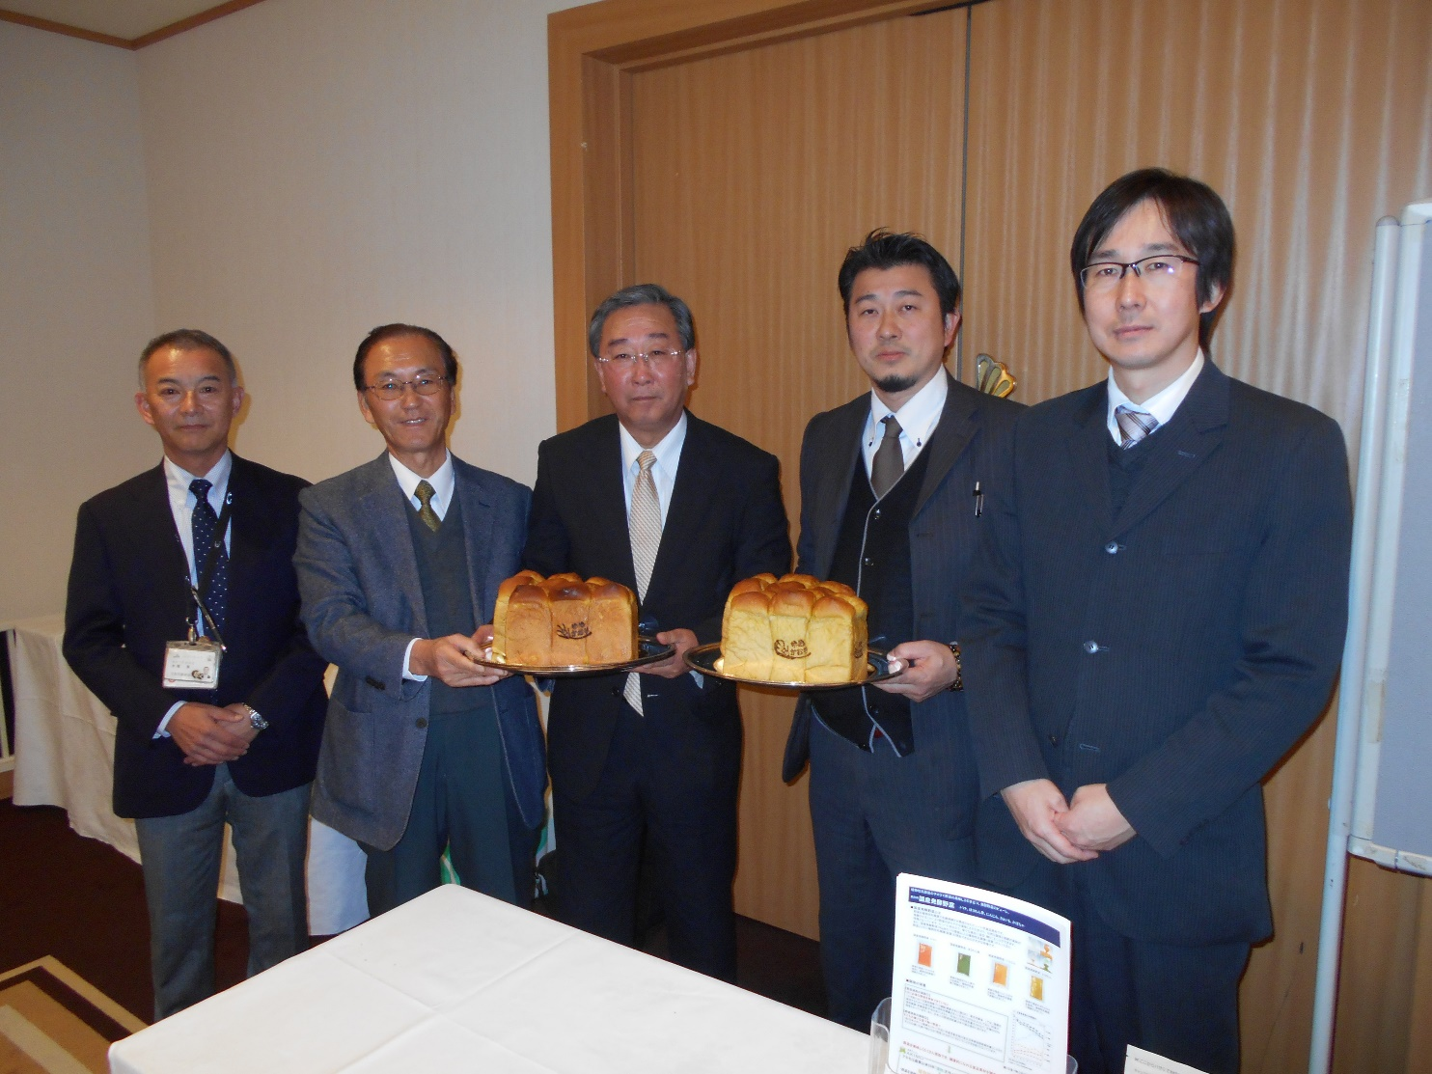
(株)アキモ 企画開発室長 佐藤洋介さん(野菜ピューレ製造業者)
(株)タカサゴ 代表取締役 斎藤洋之さん(パン製造業)
笠原産業(株) 常務取締役 前原亨次(製粉業者)
一般社団法人栃木県食品産業協会 事務局長 伊藤秀雄さん(プロジェクト推進)
JAうつのみや 営農部直販課課長 大塚昇さん(小麦生産関係)

Slide 9
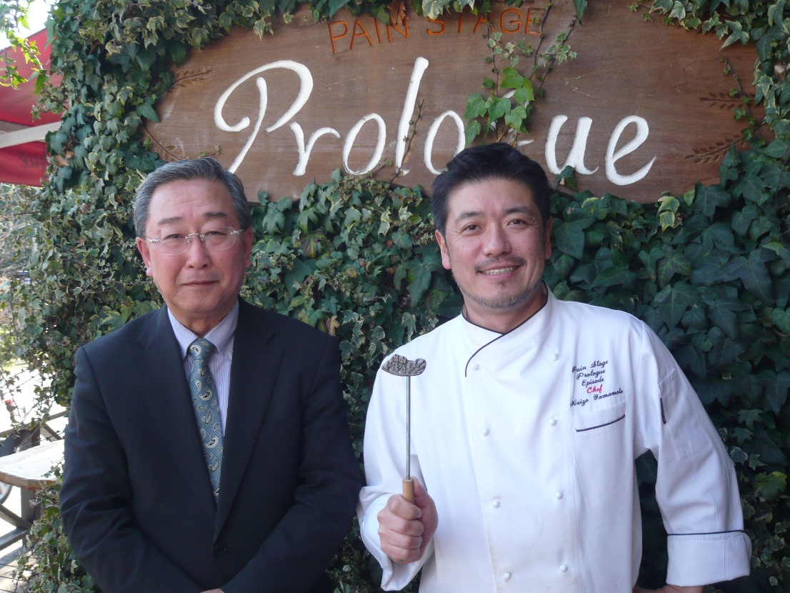
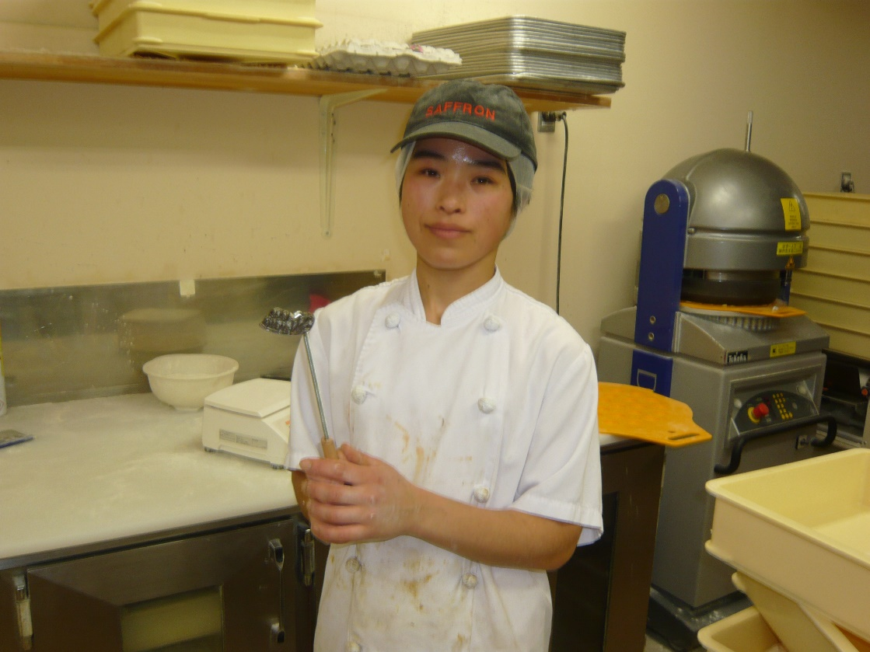
美しが丘 プロローグ様
市川 サフラン様

Slide 10
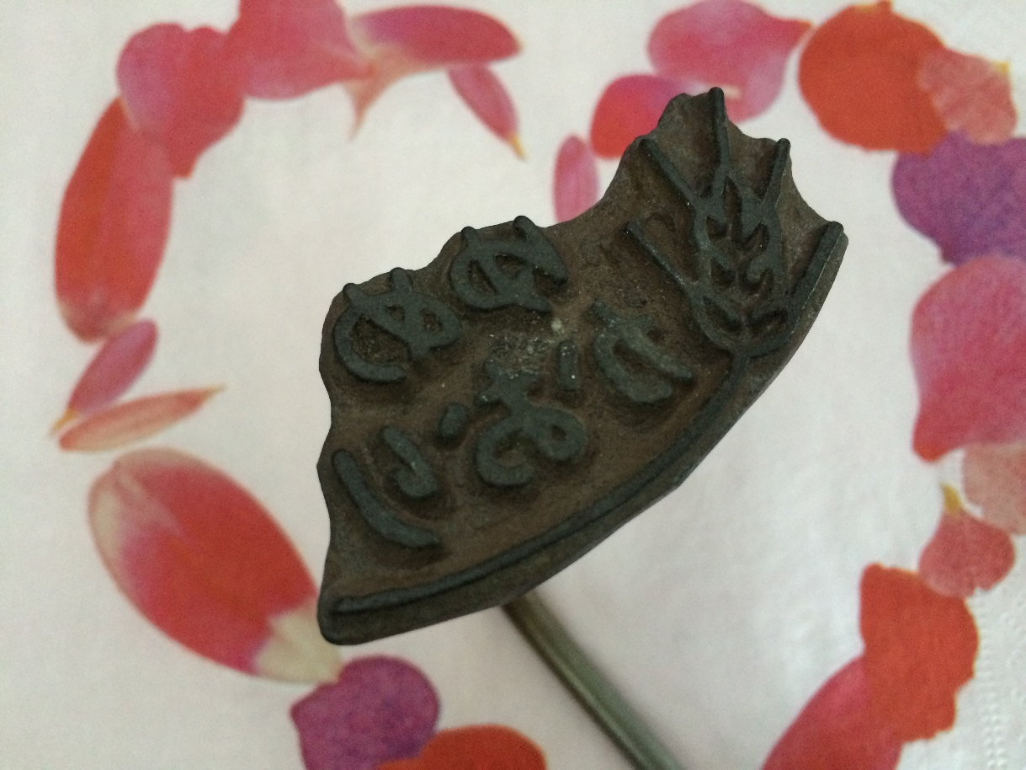
「ゆめかおり」で焼いたパンに 「ゆめかおり」でつながる証を。

